Slide 1
Informe/Report Juegos Centroamericanos y del Caribe 2018 Barranquilla, Colombia
Jose de Jesus
CCCAN
Comité Técnico de Natación
Swimming Technical Committee

Slide 2
Jose de Jesus- Presidente/Chairperson Marlin Tromp Mario Williams-Secretario/secretary Wendel LaI Hing Rodolfo falcon MaNCER Roberts(BAH) Sonia o’neal(liason)
Miembros del Comité Técnico en Barranquilla
Technical Committee Members in Baranquilla

Slide 3
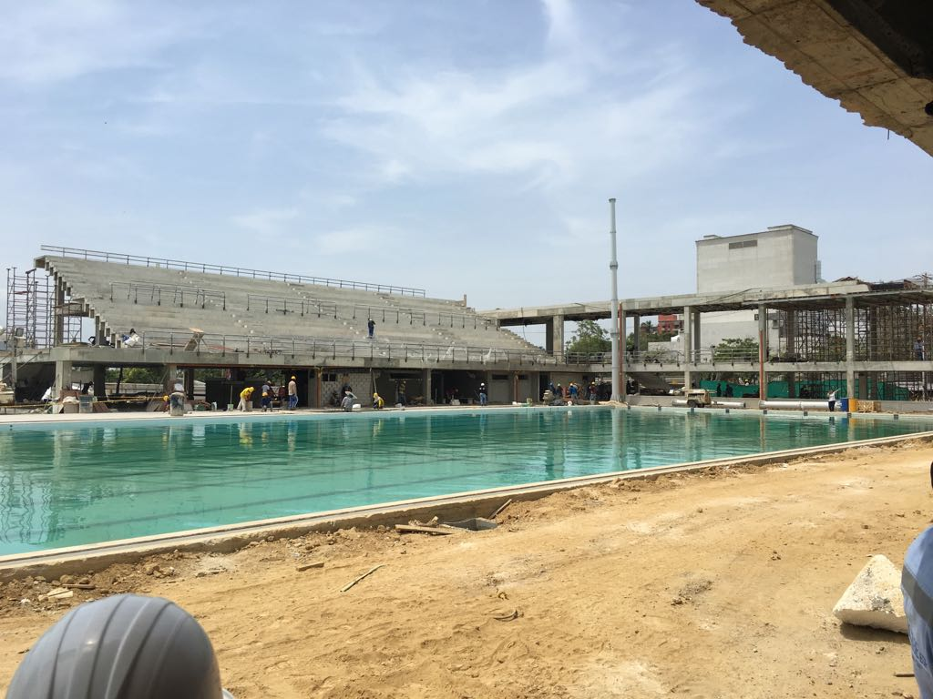
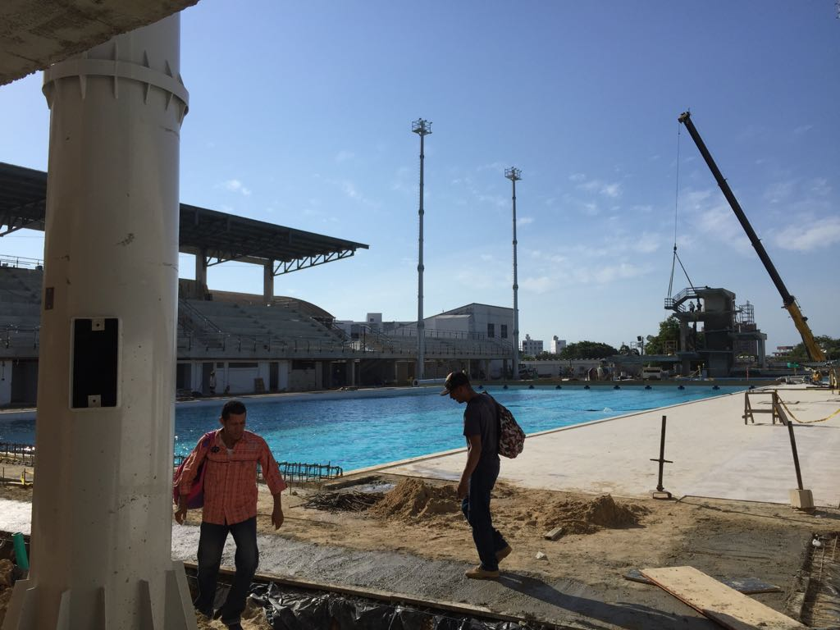
PISCINA DE COMPETENCIA/COMPETITION POOL
8 DE JUNIO 2018/June 8th, 2018
23 de junio de 2018/June 23rd, 2018

Slide 4
20 de julio 2018/July 20th, 2018

Slide 5
8 al 10 de junio/june 8th-June 10th- Visita Técnica/Site Visit 10 de junio 2018/June 10th- inscripcion final a cccan/final entries to cccan 18 de junio 2018/June 18th- lista final de clasificados/final list of qualified athletes 20 de junio 2018/June 20th- listado de clasificados a cobar/list of qualifiers to cobAR 19 DE JULIO/JULY 19TH- REUNION TECNICA/TECHNICAL MEETING 19 -20 de julio 2018- escuela de oficiales/fina school for officials 20 al 25 de julio/July 20th-July 25th- dias de competencia/competition daTES
Fechas Relevantes/Important dates

Slide 6
PAISES PARTICIPANTES/PARTICIPATING COUNTRIES TOTAL: 30 ATLETAS PARTICIPANTES/PARTICIPATING ATHLETES TOTAL: 212(quota establecida por odecabe era 226/quota established by cacso was 226) nuevas marcas establecidas para los juegos/new cac games records established total: 48 TOTAL DE DEsCALIFICACIONES/TOTAL NUMBER OF DQ’S TOTAL:9 oficiales tecnicos internacionales/international technical officials total: 25 Participacion en JCA de Federaciones Nacionales no tradicionales/welcome to national federations not traditionally participating at the CAC Games before: Haiti, Guadeloupe,Guyana, Sint Marteen
DATOS DE LA COMPETENCIA/COMPETITION FACTS

Slide 7
Sistema de tiempos/timing system: Daktronics bloques de salidas/starting blocks: astral consola de tiempos/timing console: Daktronics Sistema de datos/operating data system: Atos
APECTOS TECNICO DE LA COMPETENCIA/TECHNICAL ASPECTS OF THE MEET

Slide 8
COMUNICACION MAS TEMPRANA CON MANEJADOR DE DATOS DE LA ODECABE/EARLIER COMMUNICATION WITH DATA MANAGEMENT COMPANY NAMED BY CACSO MANTENER QUOTA DE ATLETAS DE LA ODECABE/RETAIN QUOTA ASSIGNED BY CACSO MEJOR DEFINICION DEL SISTEMA DE INSCRIPCIONES/ BETTER DETAILING OF ENTRY SYSTEM MEJORAR PROTOCOLO DE PREMIACIONES/IMPROVE MEDAL CEREMONY PROTOCOL Utilizacion paralela del programa meet manager/Paralel use of meet manager program
RECOMENDACIONES/RECOMMENDATIONS

Slide 9
Al Comite Ejecutivo de la CCCAN/to the cccaN EXECUTIVE COMMITTEE- POR CONFIAR EN MI PERSONA COMO DIRECTOR TECNICO/FOR TRUSTING ME AS THE TECHNICAL DIRECTOR OF THE COMPETITION A/ TO :LA SRTA HEYMI SANDOVAL,EL SR. EDUARDO MOVILLA Y EL SR.PEDRO PEREZ FROM COL- POR SU GRAN TRABAJO PARA QUE EL EVENTO FUERA TODO UN EXITO/ FOR THEIR GREAT CONTRIBUTION TO A SUCCESSFUL MEET A/To: la comison tecnica de la cccan/ to the cccan tsc- por su DEDICACION A LA COMPETENCIA/FOR THEIR DEDICATION TO THE MEET
Agradecimientos Especiales/Special Thanks

